Slide 1
森林食品网企业营销指南
ffood315.com

Slide 2
目录
01
关于森林食品网
06
发布产品广告
02
森林食品基地数据库
发布启事商讯（供求信息）
07
03
管理账号
重点报道对象
08
04
建设企业公共主页
移动端营销
09
05
发布企业动态
联络与交流
10

Slide 3
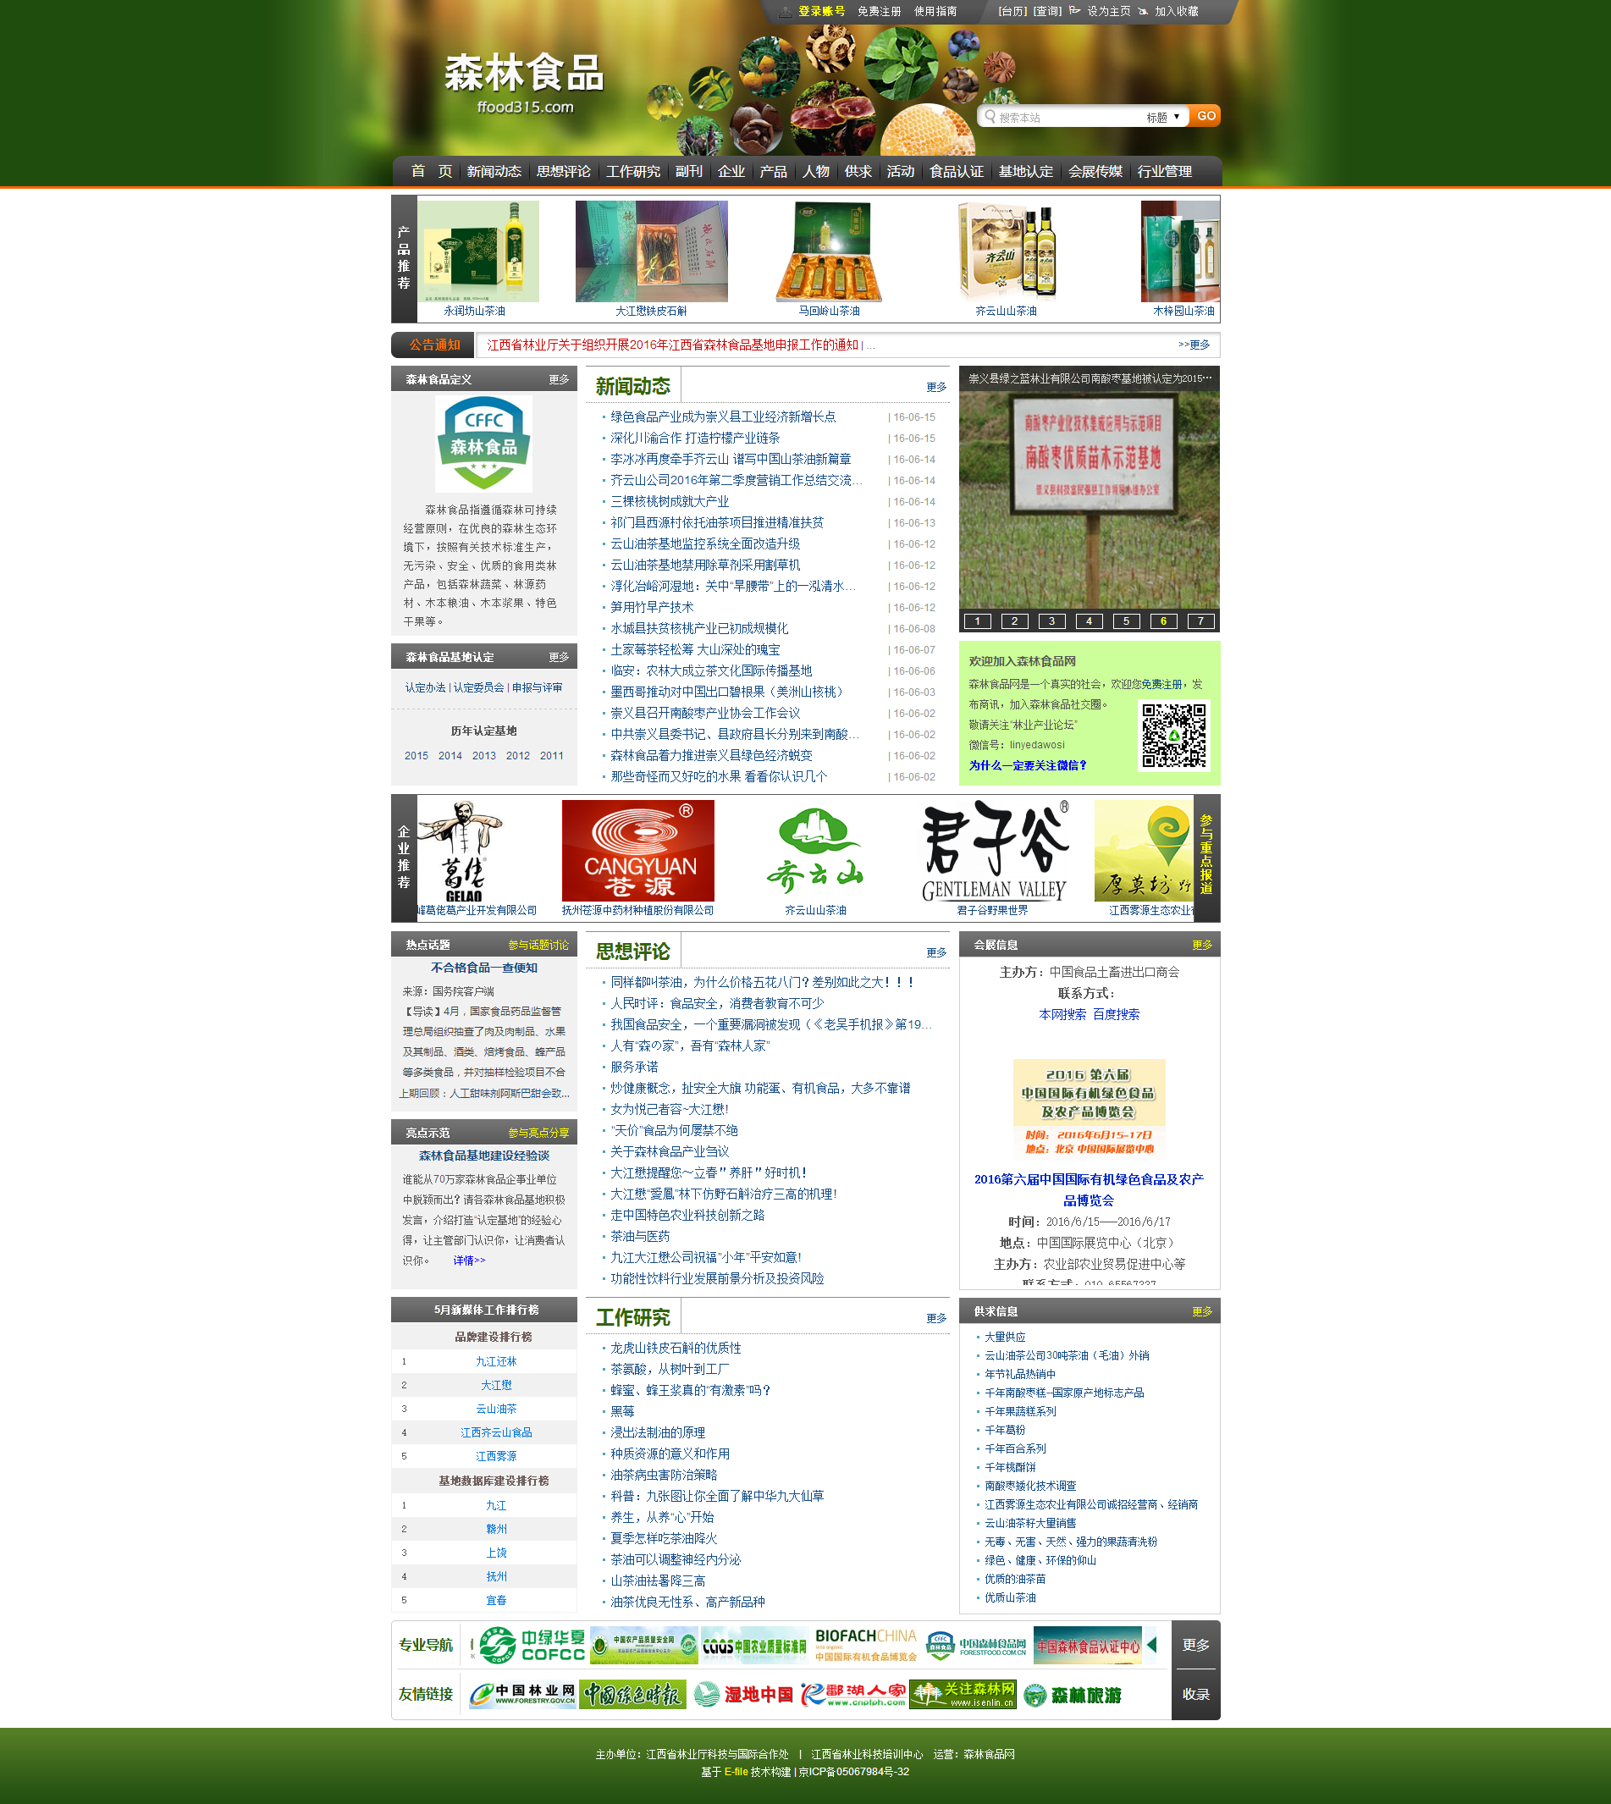
关于森林食品网
森林食品网（ffood315.com）由江西省林业厅科技与国际合作处主办，旨在为森林食品企业提供免费的网络营销平台，建立行业数据库，扩大行业宣传，推动行业发展。

Slide 4
森林食品网的内容结构
新闻动态：分为产业动态、企业动态、市场动态、展会动态、基地认定和综合资讯。
思想评论：森林食品行业的评论。
工作研究：森林食品行业的经验交流与研究成果。
副刊：非专业性的大众内容。
企业：森林食品企业名录大全，企业生成公共主页后由编辑添加进名录。
产品：森林食品产品名录大全，企业可自行发布产品广告。
人物：森林食品行业的重要人物名录及其报道。
供求：企业可自行发布供求信息及招聘、启事等商讯。
活动：网站活动频道。
食品认证：森林食品认证办法。
基地认定：基地认定办法及各省每年认定基地名录。
会展传媒：展会信息及行业重要媒体。
行业管理：链接至江西省林业厅科技与合作处的官方网站——江西林科网。

Slide 5
森林食品基地数据库
为实现现代治理，为扩大行业宣传，森林食品网实行信息报送制度，要求各森林食品样本基地都参与数据库建设，指派信息员、生成企业公共主页、报送企业动态。
点击查看森林食品基地数据库建设规定

Slide 6
信息员要做什么？
管理账号
建设主页
报送信息
注册单位类型的账号并申请高级会员权限
生成企业类型的公共主页，并填充好各项信息
报送企业动态、产品信息、人物报道等

Slide 7
注册账号
打开森林食品网（http://www.ffood315.com）
点击顶部的“免费注册”
注册账号

Slide 8
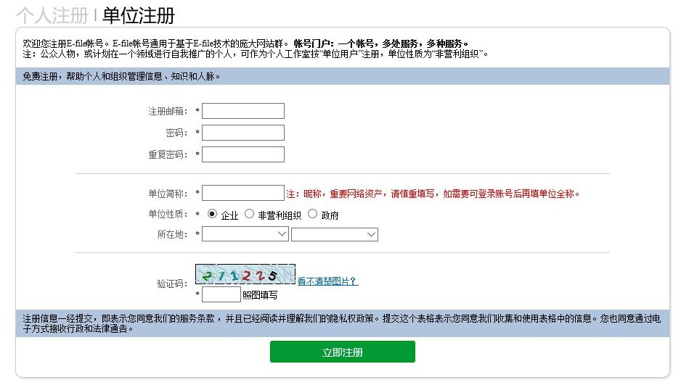
注册账号
特别重要：企业一定要点“单位注册”才能注册单位类型的账号，否则无法生成公共主页
使用单位邮箱作为注册邮箱
选择“企业”

Slide 9
注册账号
注册成功后，请到注册邮箱中激活帐号。
请注意：接收注册激活邮件时，个别系统可能会把邮件误认为是垃圾邮件。如果收件箱中未收到，请到垃圾邮件中查找一下。
注册账号

Slide 10
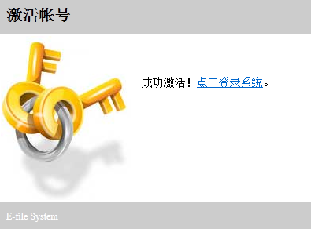
注册账号
点击登录系统
点击链接激活账号

Slide 11
注册账号
登录界面

Slide 12
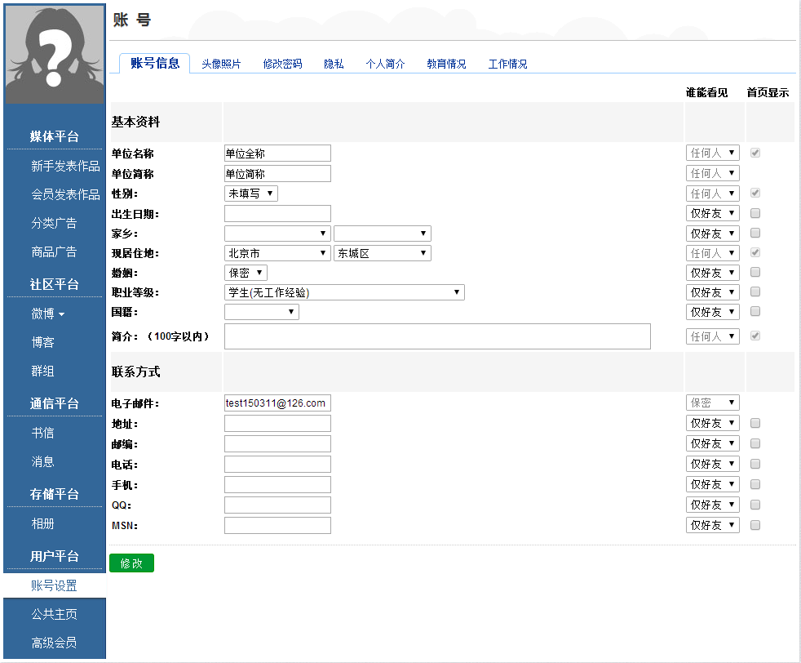
账号设置
填入单位全称
进入账号设置
点击“修改”

Slide 13
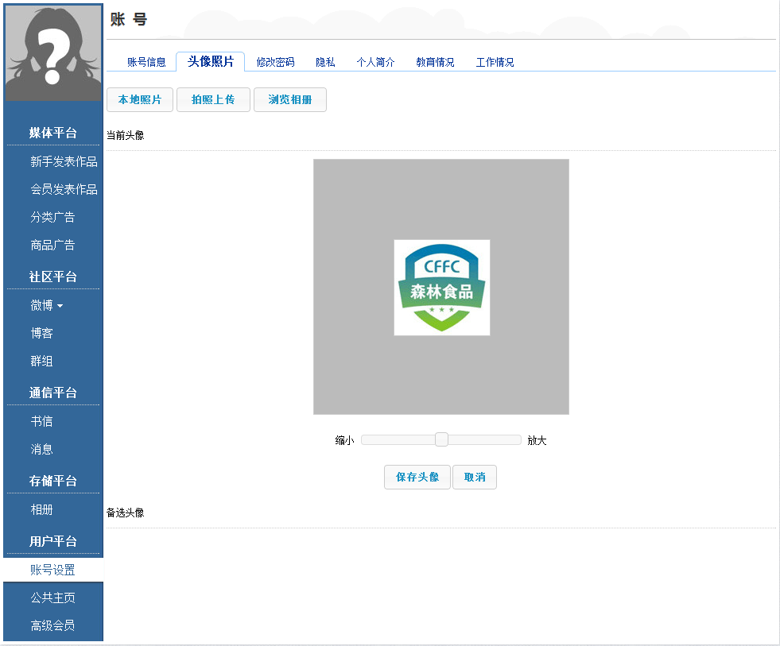
账号设置
修改头像照片
点选本地照片
头像最好使用企业LOGO，最佳尺寸为120x120，可在上传时进行调整
点击“保存头像”

Slide 14
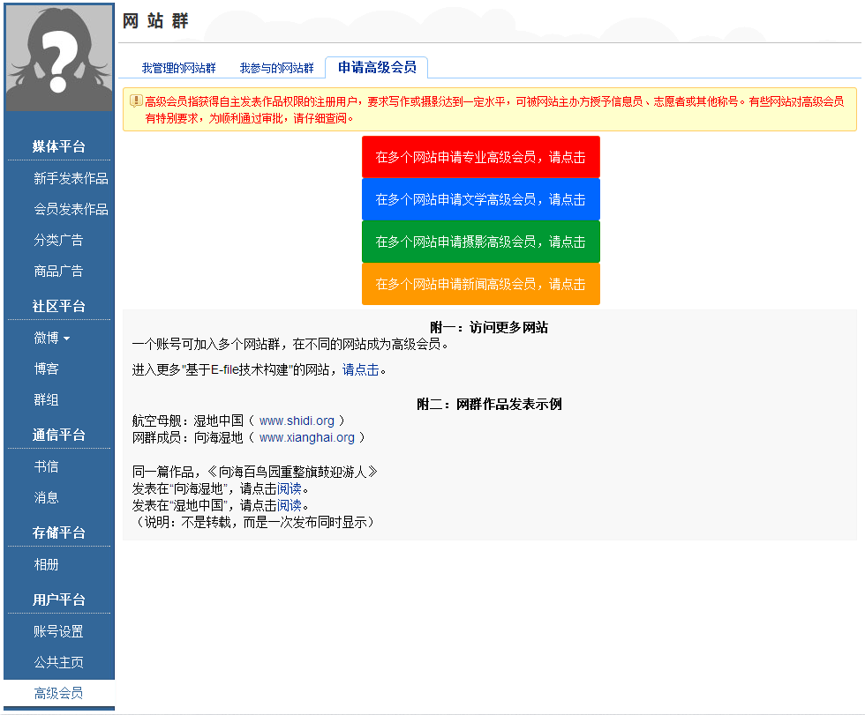
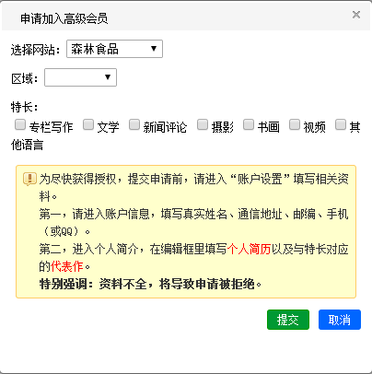
申请高级会员
申请高级会员
默认为“森林食品”
申请成功后，可联系网站编辑，以尽快通过审批，获得高级会员权限，才能进行下一步操作。
随意勾选特长
申请高级会员
点击“提交”
点击“高级会员”

Slide 15
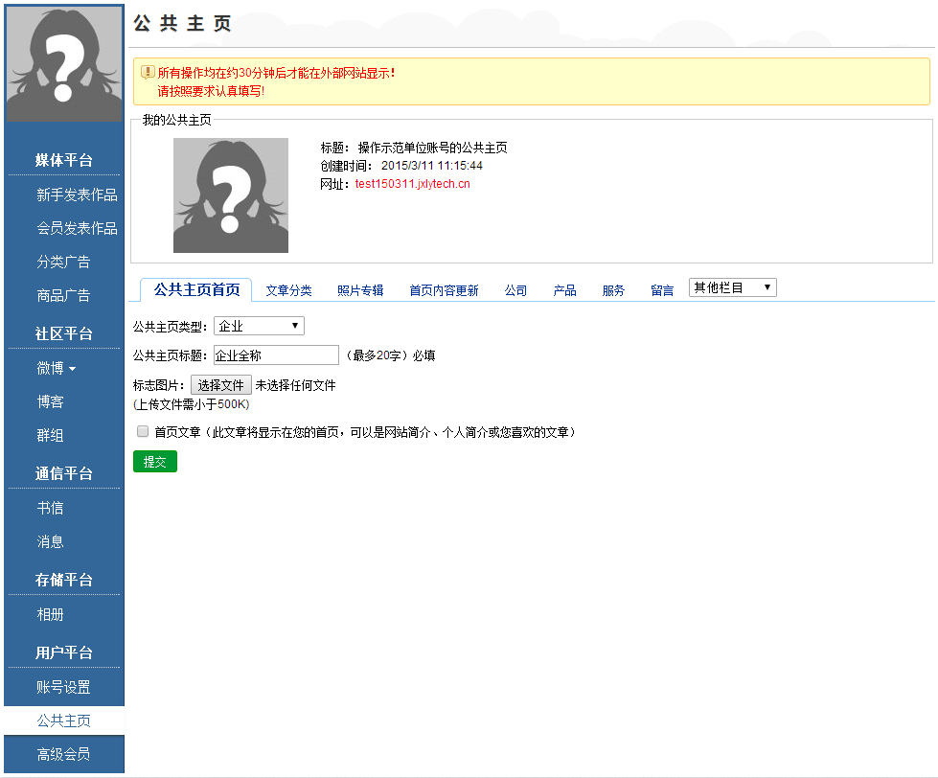
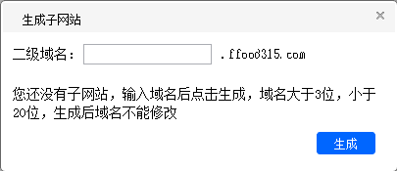
生成企业公共主页
设置公共主页的域名，即网址，只能使用半角英文及数字，生成后不可修改
点击“生成”
点击“公共主页”

Slide 16
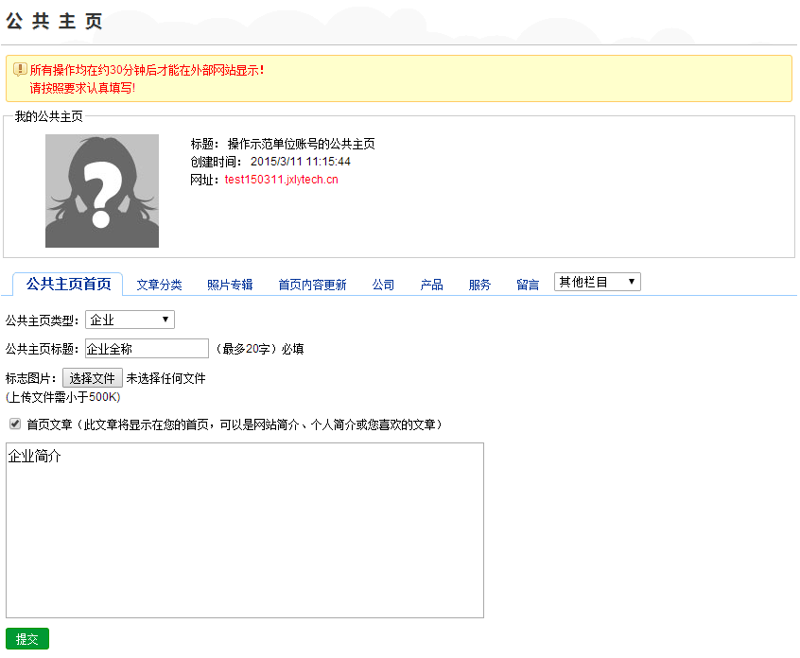
生成企业公共主页
选择“企业”
标题为企业全称
选择LOGO图片上传
勾选首页文章，填入企业简介
公共主页首页设置完成后点击“提交”

Slide 17
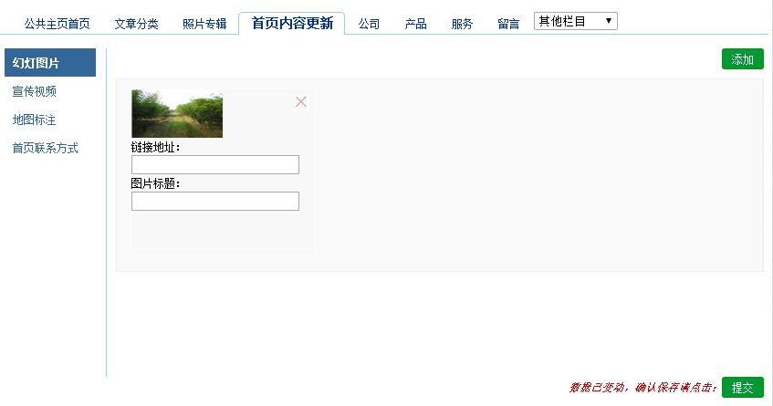
生成企业公共主页
点击“添加”选取主页首页轮播图片
点击“首页内容更新”
点击“幻灯图片”
最多可设置10张图片
链接地址与图片标题可不填
点击“提交”保存修改

Slide 18
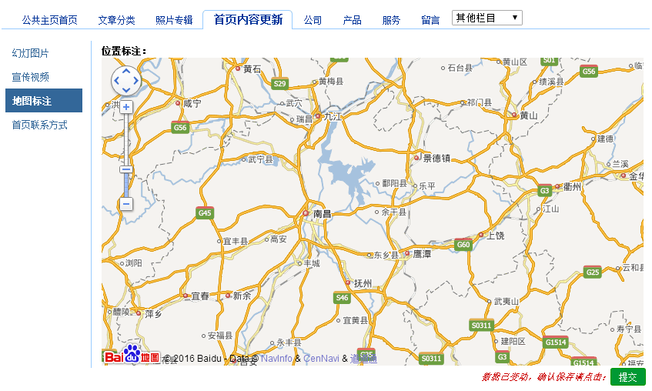
生成企业公共主页
点击“地图标注”
点击地图上的企业所在地
点击“提交”保存修改

Slide 19
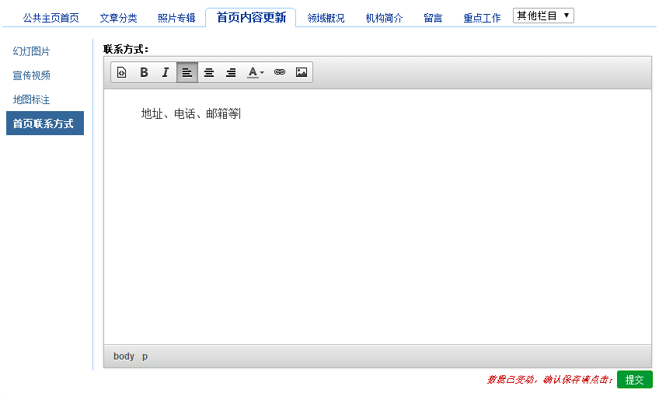
生成企业公共主页
点击“首页联系方式”
填入联系方式
点击“提交”保存修改

Slide 20
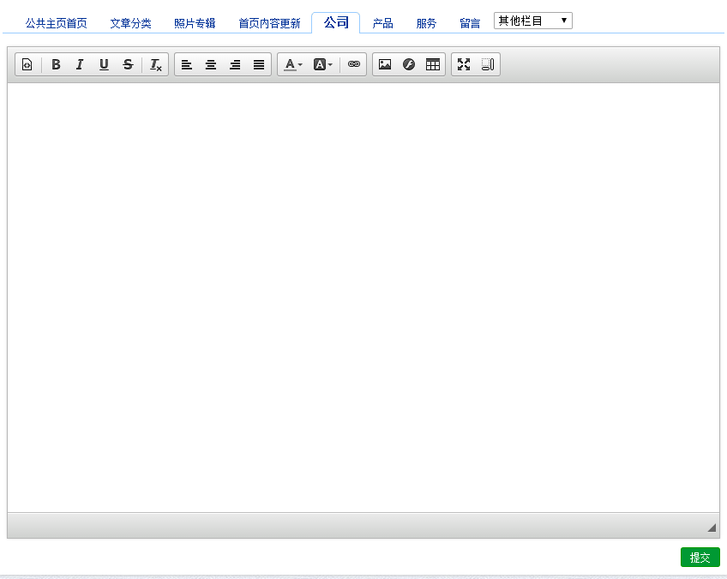
生成企业公共主页
点击“公司”
填写企业详细介绍
点击“提交”保存修改

Slide 21
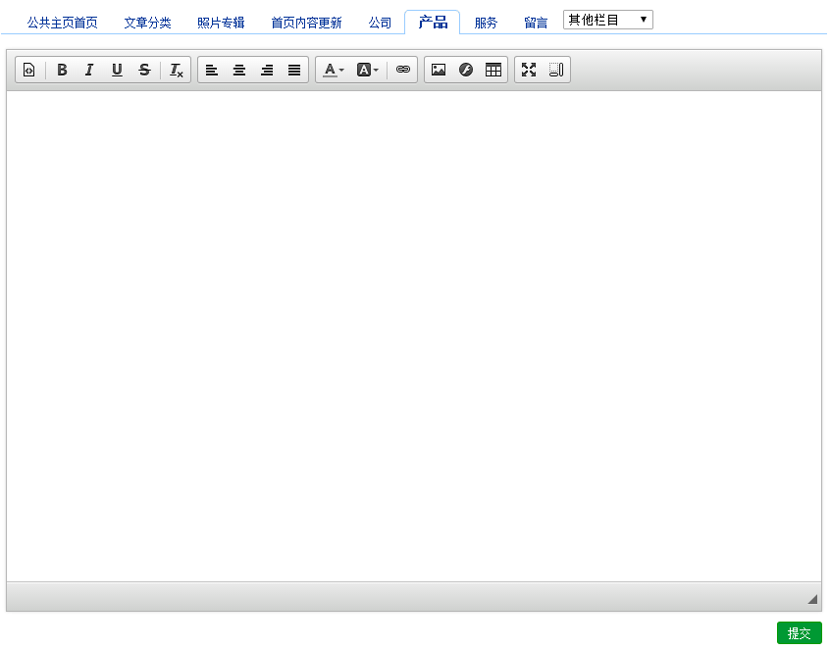
生成企业公共主页
点击“产品”
填写产品介绍
点击“提交”保存修改

Slide 22
生成企业公共主页
点击“服务”
填写服务介绍
点击“提交”保存修改

Slide 23
生成企业公共主页
点击“其他栏目”，选择“荣誉与资质”
填写企业荣誉与资质
点击“提交”保存修改

Slide 24
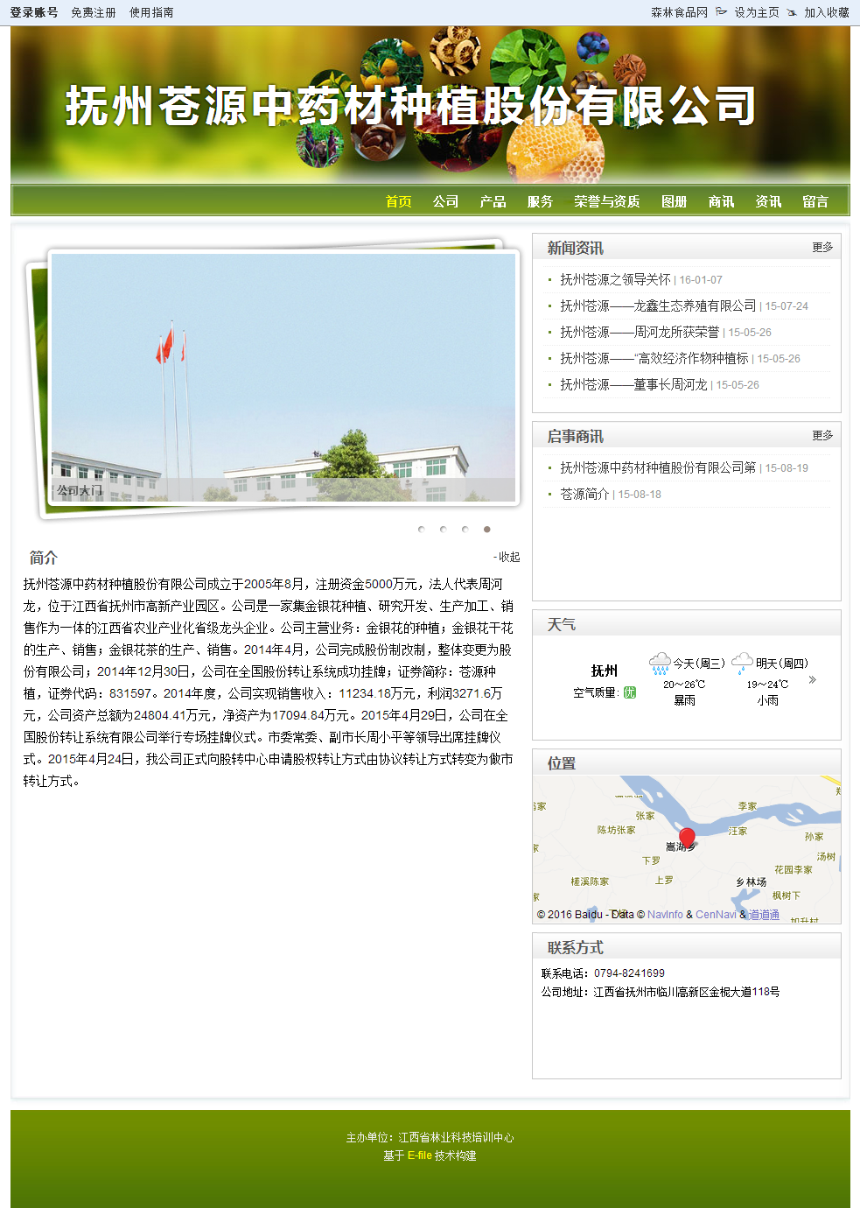
企业公共主页示例
标题
自动收录账号的会员发表作品
幻灯图片
自动收录账号发布的分类广告
设置地图标注后自动读取当地天气
首页文章
地图标注
首页联系方式

Slide 25
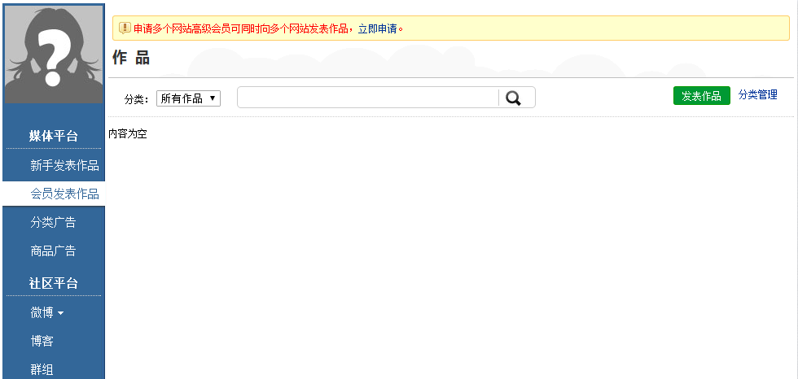
发布企业动态
点击“发表作品”
点击“会员发表作品”

Slide 26
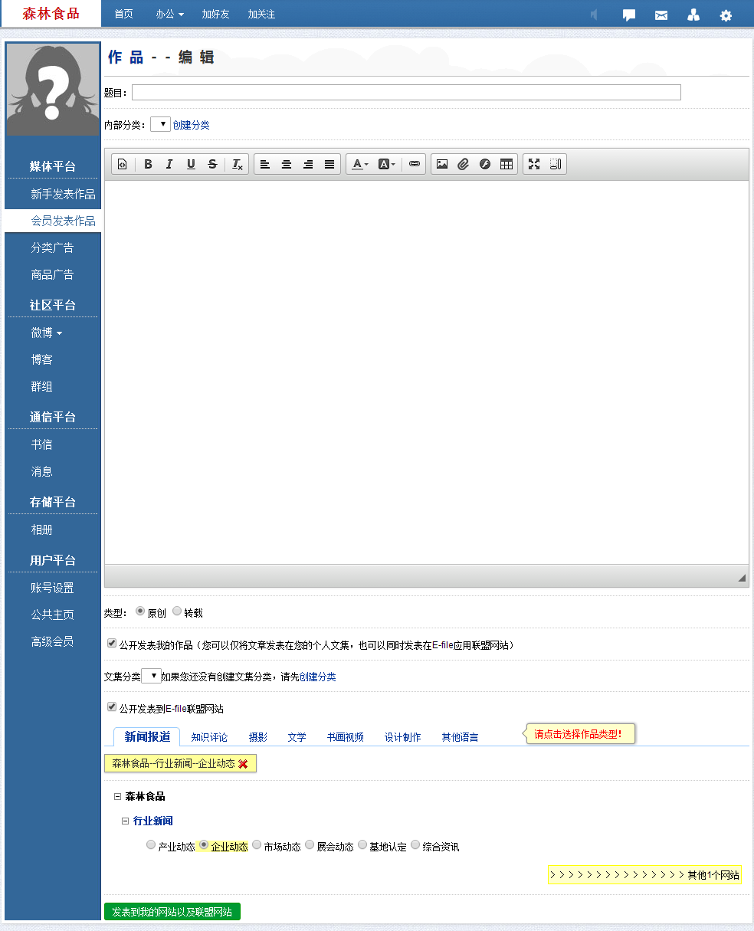
发布企业动态
输入标题
输入正文
如果是转载，需要填入原作者及原发布媒体，否则选原创
点击“公开发表我的作品”
选择一个作品类型
如果申请过江西林科网高级会员，可同时发布到江西林科网
选择一个频道栏目
最后点击发表

Slide 27
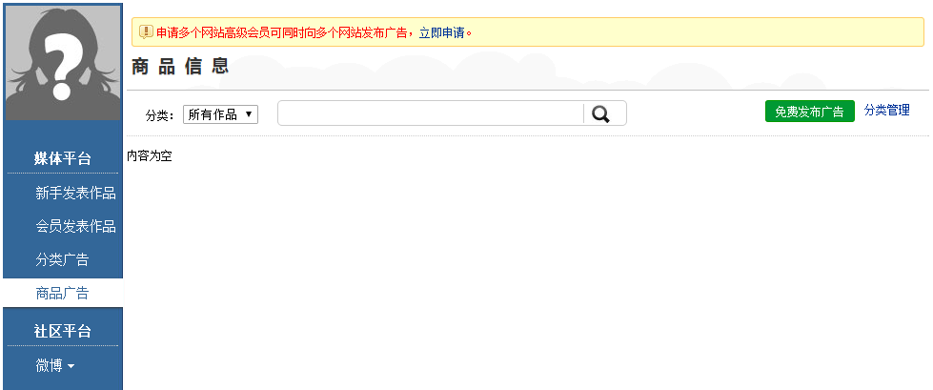
发布产品广告
点击“免费发布广告”
点击“商品广告”

Slide 28
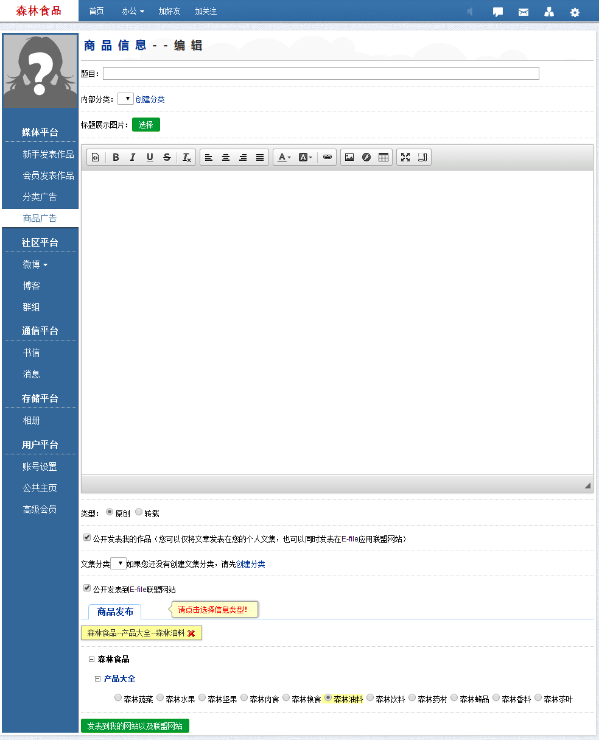
发布产品广告
输入产品名称
上传一张产品图片
输入产品介绍
点击“公开发表我的作品”
选择一个产品类型
最后点击发表

Slide 29
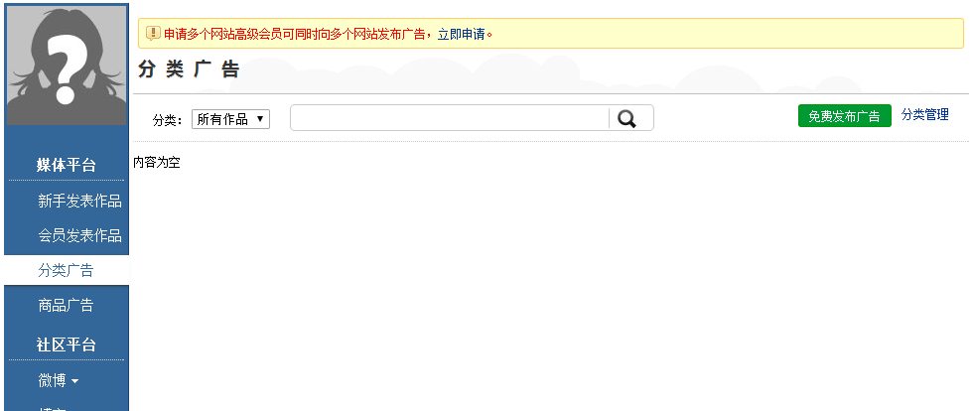
发布启事商讯（供求信息）
点击“免费发布广告”
点击“分类广告”

Slide 30
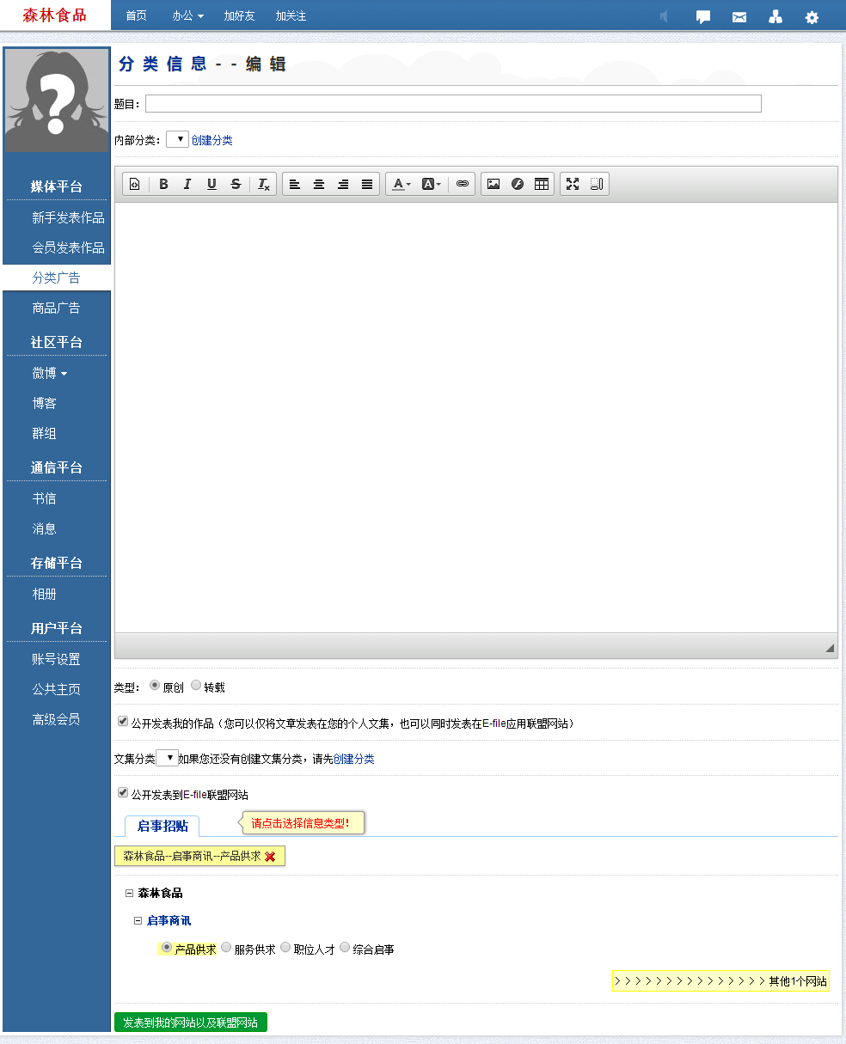
发布启事商讯（供求信息）
输入标题
输入正文
点击“公开发表我的作品”
选择一个商讯类型
最后点击发表

Slide 31
重点报道对象
森林食品行业约有企事业单位70万家，从业人员1000万人，媒体报道难以全面覆盖。为充分展现行业发展的概貌，森林食品网拟遴选有代表性的企业、人物和活动进行重点报道，以达到总揽全局、以点带面的效果。

Slide 32
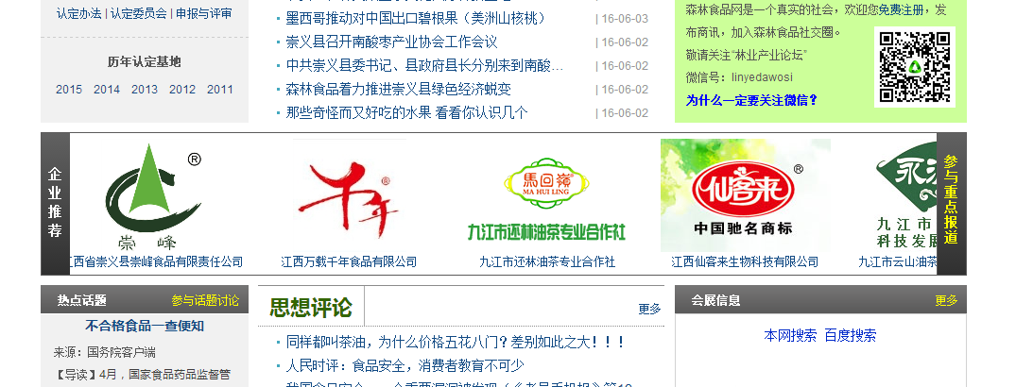
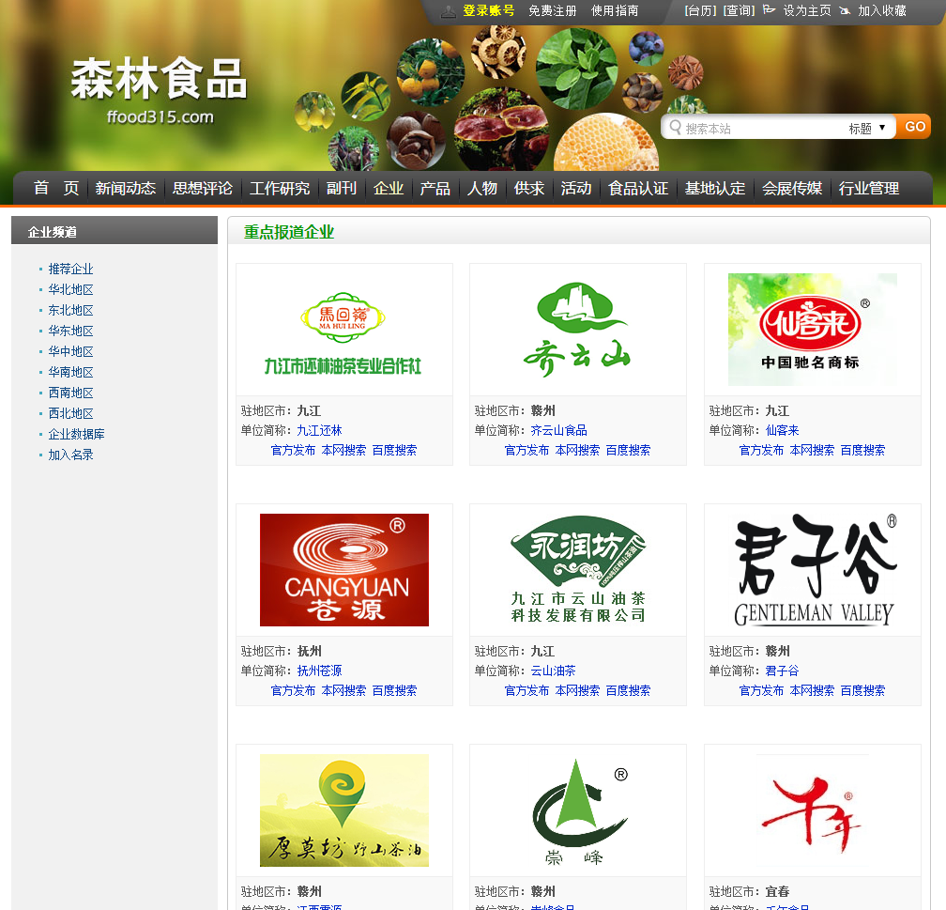
重点报道企业
在首页企业推荐中列出
在企业频道页中列出

Slide 33
重点报道产品
在首页产品推荐中列出
在产品频道页上部列出

Slide 34
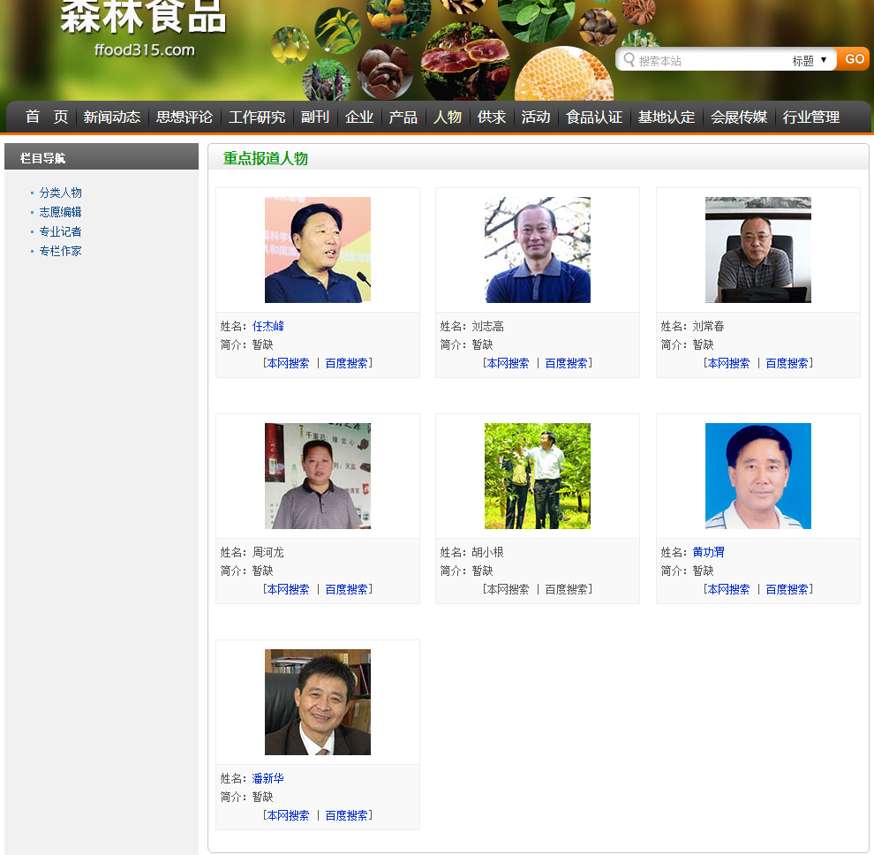
重点报道人物
在人物频道页中列出

Slide 35
移动端营销
如今，PC互联网已日趋饱和，移动互联网却呈现井喷式发展，企业的网络营销必须二者并重。
利用森林食品网可以轻松实现PC网络与移动网络同步营销。
森林食品手机网
企业手机主页
专业圈

Slide 36
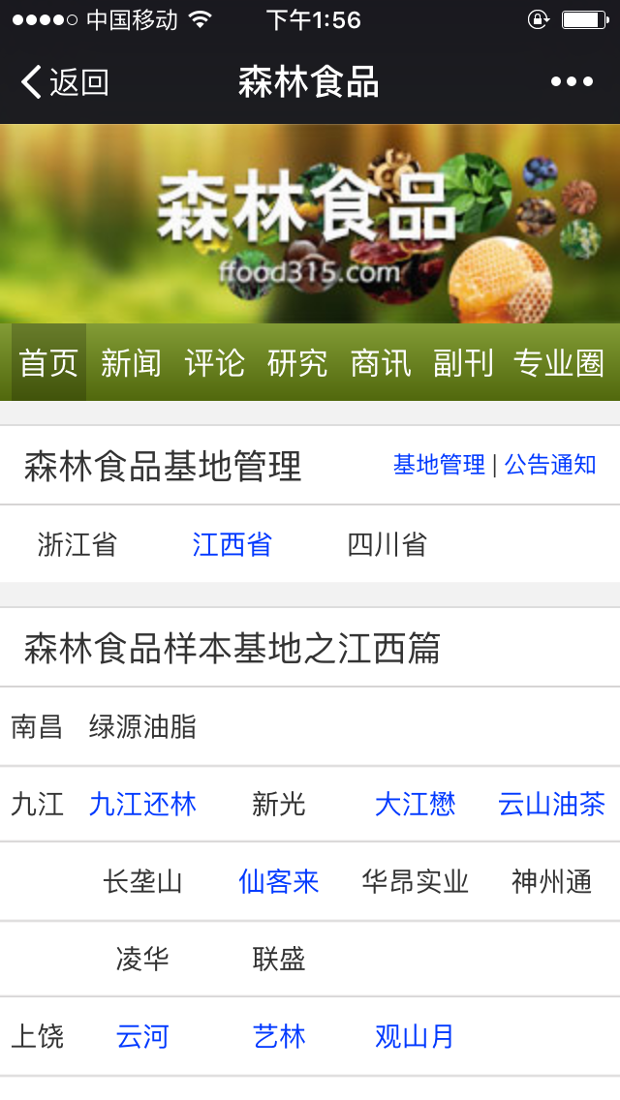
森林食品手机网
在浏览器地址栏中输入www.ffood315.com即可打开森林食品手机网。
森林食品手机网首页列出了森林食品样本基地名录。合格的森林食品企业主页将被添加至样本单位名录中。

Slide 37
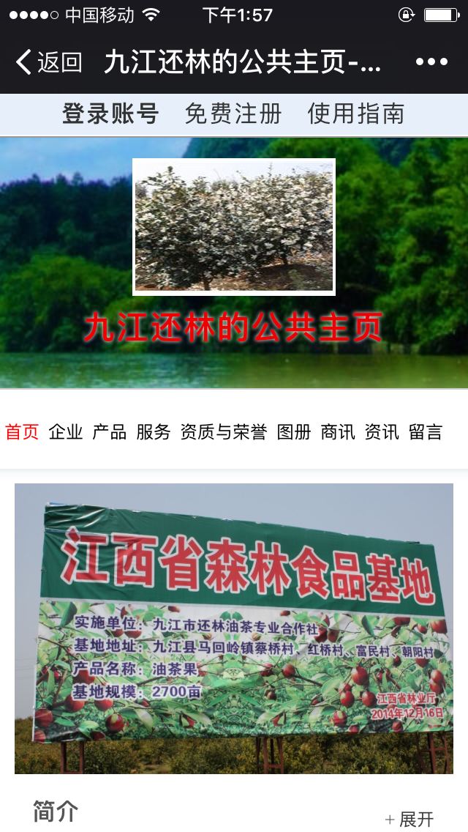
企业手机主页
在浏览器地址栏中输入企业公共主页地址即可打开企业手机主页。
被列入样本基地名录的企业也可通过森林食品手机网首页进入自己的手机主页。
手机主页内容自动与PC公共主页同步。

Slide 38
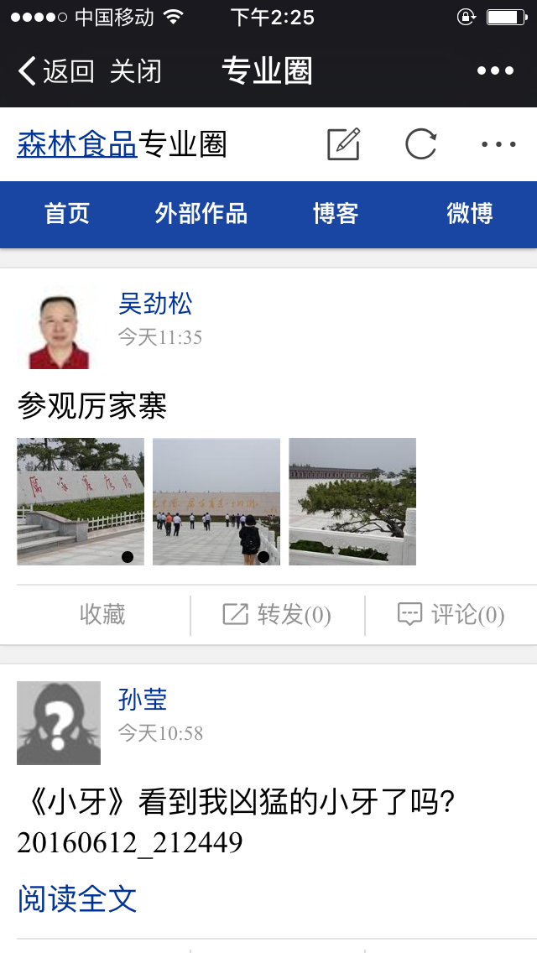
专业圈
点击森林食品手机网顶部的“专业圈”，或企业手机主页顶部的“登录账号”，皆可登录专业圈。
在专业圈中可浏览、评论、转发好友与关注对象的动态，也可发表微博。

Slide 39
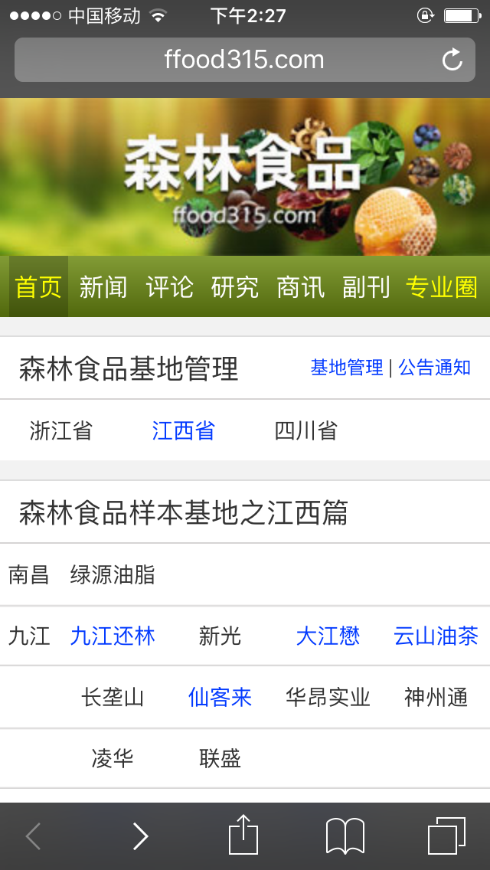
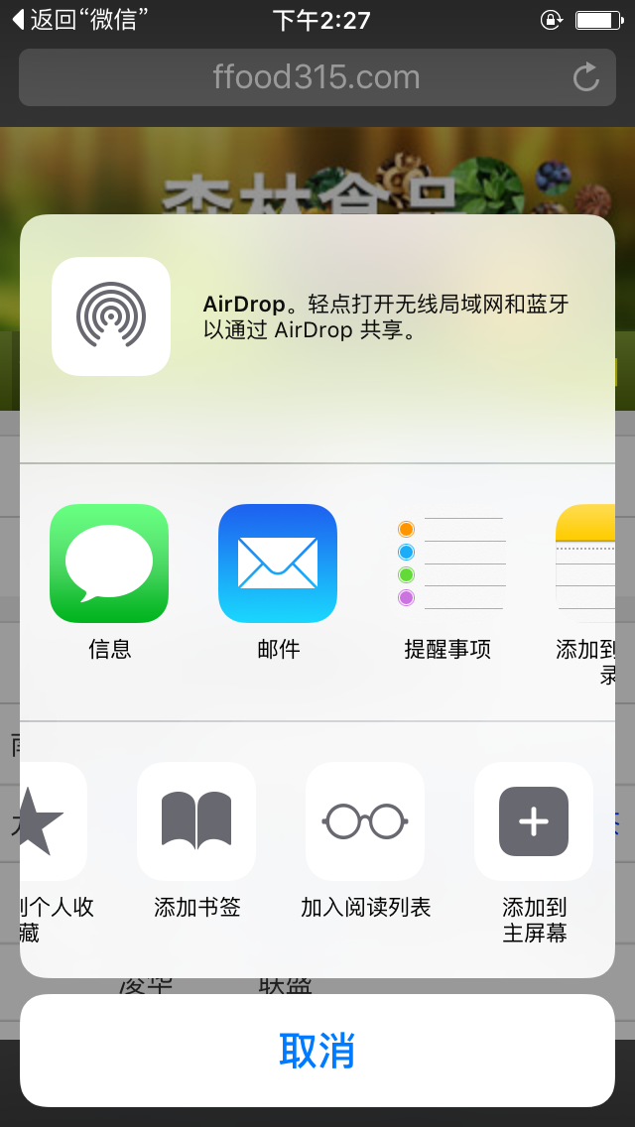
将手机网添加至手机主屏幕（iphone）
在safari中打开森林食品网或企业主页
点击添加到主屏幕
点击这个图标

Slide 40
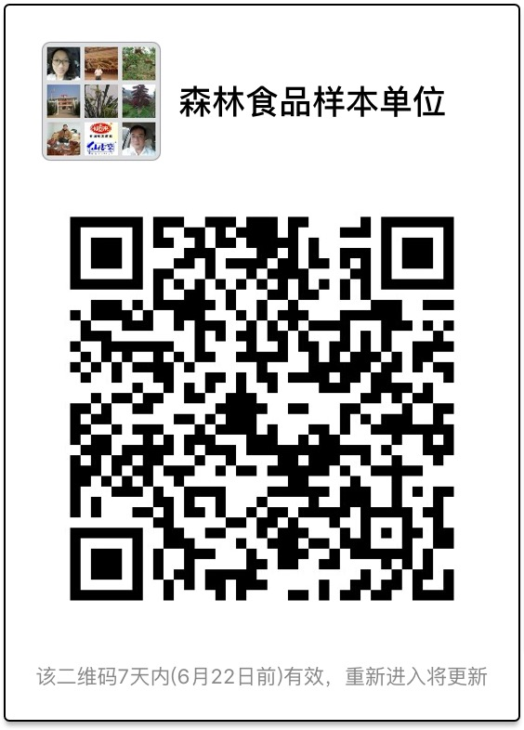
联络与交流
01
加入森林食品基地工作QQ群：496037675
02
加入“森林食品样本单位”微信群
进群后请将群名片改为企业简称+姓名。
群联络

Slide 41
联系编辑
森林食品网主编：孔祥瑞
手机号：15010271351
QQ：38422998
邮箱：38422998@qq.com

